Slide 1
ИНТЕЛЛЕКТУАЛЬНАЯ ИГРА «Поле чудес»
ВЕЛИКИЕ МАТЕМАТИКИ ИХ ДОСТИЖЕНИЯ

Slide 2
Первая игра
Для того, чтобы получить университетское образование, нашей героине пришлось заключить фиктивный брак и уехать за границу. Позже ее признали профессором нескольких европейских университетов, но в России отказали в преподавательской работе. В результате она вынуждена была покинуть Россию и долгое время работать в Стокгольмском университете.

Slide 8
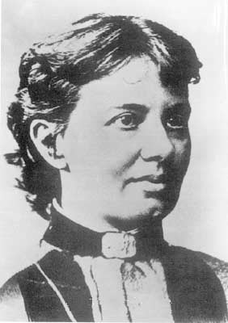
Ковалевская Софья Васильевна
(1850-1891) ,
российский математик, первая женщина
член-корреспондент Петербургской АН

Slide 9
Вторая игра
Труды этого математика были почти единственным руководством по одному из разделов математики в школе. Он самоотверженно любил науку и никогда не допускал неискренности. Однажды царь обратился к нему с вопросом, нет ли более краткого пути для познания этой математической науки, чем изучение его трудов. На это он гордо ответил, что «в математике не царской дороги».

Slide 16
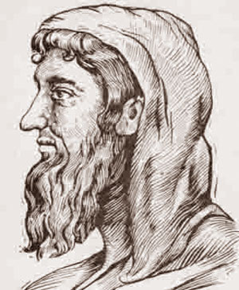
Евклид
(ок. 365 — 300 до н. э.) — древнегреческий математик. Работал в Александрии в 3 в. до н. э. Главный труд «Начала» (15 книг), содержащий основы античной математики, элементарной геометрии, теории чисел, общей теории отношений и метода определения площадей и объемов, включавшего элементы теории пределов, оказал огромное влияние на развитие математики.

Slide 17
Третья игра
Этот ученый создал новую геометрическую теорию, основанную на том, что пятый постулат Евклида (о параллельных прямых) не может быть доказан на основе других посылок евклидовой геометрии, и что допущение постулата, противоположного постулату Евклида, позволяет построить геометрию столь же содержательную, как евклидовская, и свободную от противоречия.

Slide 24
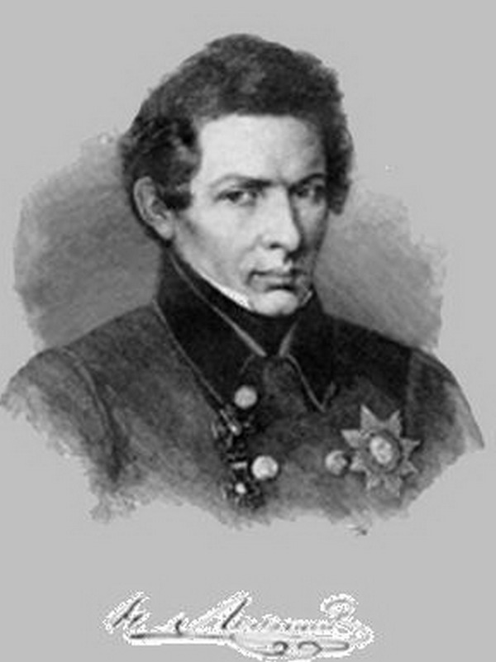
Лобачевский
Николай Иванович
(1792-1856) — создатель неевклидовой геометрии (геометрии Лобачевского). Ректор Казанского университета (1827-46). Открытие Лобачевского (1826, опубликованное 1829-30), не получившее признания современников, совершило переворот в представлении о природе пространства, в основе которого более 2 тыс. лет лежало учение Евклида, и оказало огромное влияние на развитие математического мышления.

Slide 25
Финальная игра
Этот человек родился в Тверской губернии. Его сын на могильном камне написал, что «…отец наукам изучался дивным и неудобновероятным способом…»
В 1700 году Петром I он был учинен российскому юношеству учителем математики. Создал первый русский для школы учебник по математике и навигации. М.В. Ломоносов хранил этот учебник до конца своих дней и назвал его «вратами учености». В знак признания достоинств этого математика Петр I пожаловал ему другую фамилию, чем хотел подчеркнуть, что развитый ум и знания привлекают к человеку других людей с такой же силой, с какой магнит притягивает к себе железо.

Slide 31
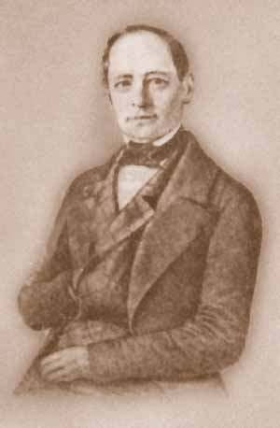
МАГНИЦКИЙ
Леонтий Филиппович (9.06.1669-19.10.1739),
автор первого русского печатного руководства “Арифметика” (1703), энциклопедии математических знаний того времени. Преподаватель Школы математических и навигационных наук
в Москве (с 1701).

Slide 32
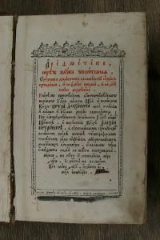
Книга Л.Ф. Магницкого «Арифметика» — удивительна. Первый российский учебник по математике, изданный в 1703 году, уникален как своей историей, так и своим содержанием.

Slide 33
Супер игра
Решить эту задачу пытались многие математики- и всемирно известные, и дилетанты. Все они хотели начертить квадрат, площадь была бы в точности равна площади данного круга. Название этой задачи стало крылатой фразой, близкой по значению к выражению «изобретать вечный двигатель». Назовите ее.

